Slide 1
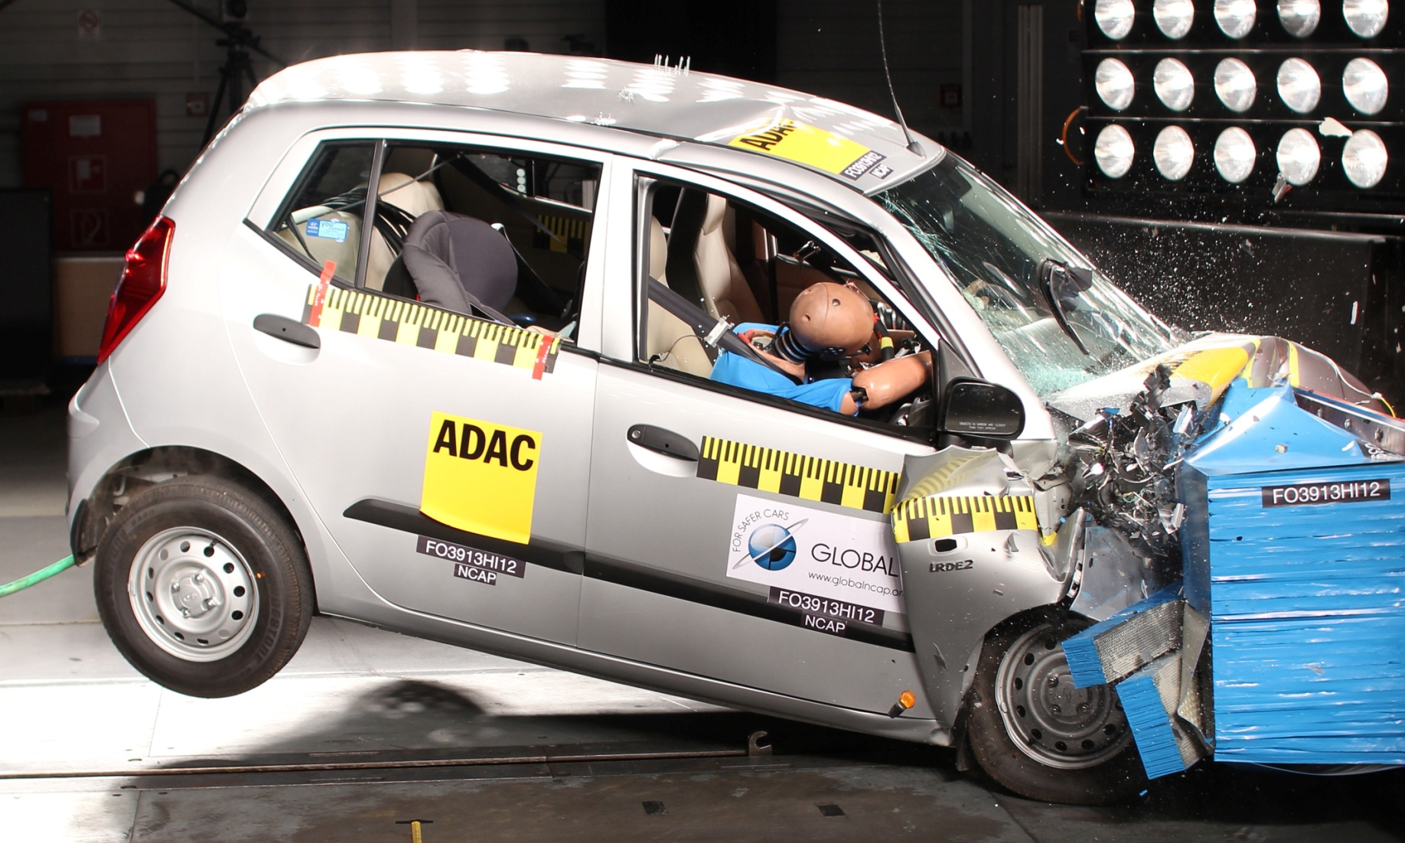
„Katecheza dla ciekawych” jest po fazie testów

Slide 2
Katecheta Katecheza
Uczeń

Slide 3
Katecheta Uczeń
Katecheza

Slide 4
Konkretne metody i narzędzia
Uruchamiają ucznia w sferze intelektualnej, emocjonalnej, werbalnej a czasem również fizycznie
Czyli uruchamiają go całego od stóp do głów

Slide 5
Nawet uczniowie, którzy zachowują się jak niemowy – również mówią

Slide 6
Katechecie spada ciśnienie

Slide 7
Bo nie wytwarza się opór
A konfliktom nie chce się być na takiej katechezie

Slide 8
Katecheta zmienia się z „wykładowcy eksperta” w moderatora

Slide 9
Uczeń również zmienia się w moderatora

Slide 10
Mamy więc na lekcji samych moderatorów – którzy dużo ze sobą rozmawiają i się słuchają.

Slide 11
Katecheta ma w zanadrzu niezwykle groźną i tajną broń – cały arsenał dziwnych pytań

Slide 12
Dzięki którym uczeń mówi „to” co chciał mu powiedzieć nauczyciel poprzez swój elegancko przygotowany wykład

Slide 13
Bo nie o to chodzi, żeby uczeń „kupił” to co ja mówię
Tylko o to, żeby uczeń sam powiedział to, co chcę Mu „sprzedać”

Slide 14
Tutaj chodzi o to – by uczeń nie był ciągle przekonywany do „czegoś”
Ale żeby mógł o tym „czymś” inaczej usłyszeć, zobaczyć, poczuć, wypowiedzieć się i wybrać

Slide 15
Otwartość
Lekkość
Radość
Szacunek
Rozmowa
JEZUS
Słuchanie
Brak ciśnienia
Przejrzystość
Zaufanie
Poszukiwanie
Dobry klimat
Podstawa programowa
Pytania

Slide 16
„Lekcje prowadzone przez Pana katechetę są znacznie lepsze od zwykłej katechezy, ponieważ są prowadzone w sposób ciekawy, pomysłowy i odbiegający od standardowego schematu . Sprawia to że każda lekcja jest wyjątkowa i odróżnia się od pozostałych, a co za tym idzie staje się ciekawsza dla uczniów i łatwiejsza w odbiorze. Standardowe katechezy są prowadzone w sposób schematyczny i prawie niczym się nie różnią. Z tego powodu są nudne i nie przyciągają zainteresowania młodych ludzi, natomiast Pan katecheta prowadząc je z entuzjazmem i fajnym podejściem nawiązuje kontakt z uczniami co prowadzi do tego, że chce się przychodzić na te lekcje, a nie jest to tylko kolejna godzina którą trzeba przesiedzieć.”
Adam Fiszer

